Slide 1
Naturkunskap 2
Syror och Baser

Slide 2
Vattenlösningar
Vattenmolekyl (H₂O) har en dipol
Andra ämnen som också har dipol kan lösas i vattnet
Ämnen som är laddade kan lösas i vattnet
Exemplar:
Vägsalt – sjunker smältpunkten så att is bildas vid mycket lägre temperatur än ren vatten
Fysiologisk saltlösning – människokroppen har en saltbalans om 0,9% NaCl lösning i vatten
Alkohol – olika procent andel är etanol som är löst i en stor volym vatten
Syror och baser – vätejonen (H⁺) i lösningen [egentligen är det oxoniumjon, H₃O⁺ som är löst i vatten]
Dipol-dipolbindning
Jon-dipolbindning

Slide 3
Syror och Baser
Många vardagliga syror och baser:
Syror
Baser
Några frukter (citron, apelsin, lime, osv…)
Coca-cola och andra läsk
Godis
Vinäger
Kaffe
Tvål
Diskmedel
Bakpulver
Propplösare
Notes:
Både mycket sura och mycket basiska lösningar är frätande

Slide 4

Syror
En syra definitionsmässigt är en protongivare (en eller fler proton(er)
$${{HCl}_{(aq)}+H}_{2}O_{(l)}→H_{3}O_{(aq)}^{+}+{Cl}_{(aq)}^{−}$$
Notes:
Vad är en proton? Vissa en väteatom som blir till en vätejon

Slide 5

Baser
En bas definitionsmässigt tar upp en (eller fler) proton(er)
${NH}_{3(aq)}+H_{2}O_{(l)}→{NH}_{4 (aq)}^{+}+{OH}_{(aq)}^{−}$
Notes:
Vad har vi märkt om vatten?
Den är en amfolyt (kan både ta upp och ge bort protoner)

Slide 6
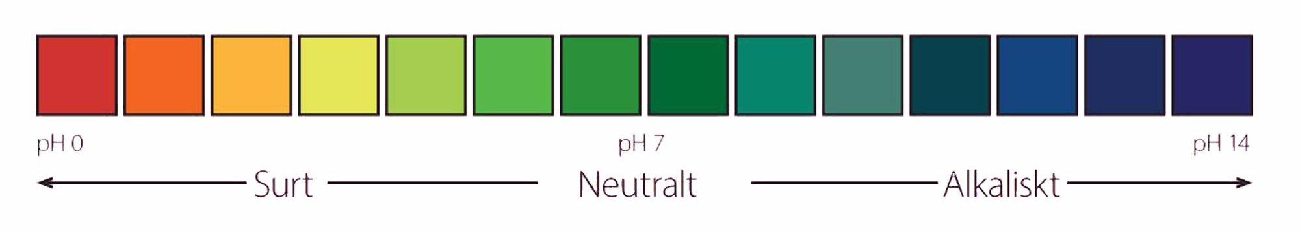
Surhetsgrad - pH
”pH är den negativa logaritmen av vätejonkoncentration”
pH-skalan graders från 1 till 14; där 1 är surast och 14 är mest basiskt

Slide 7
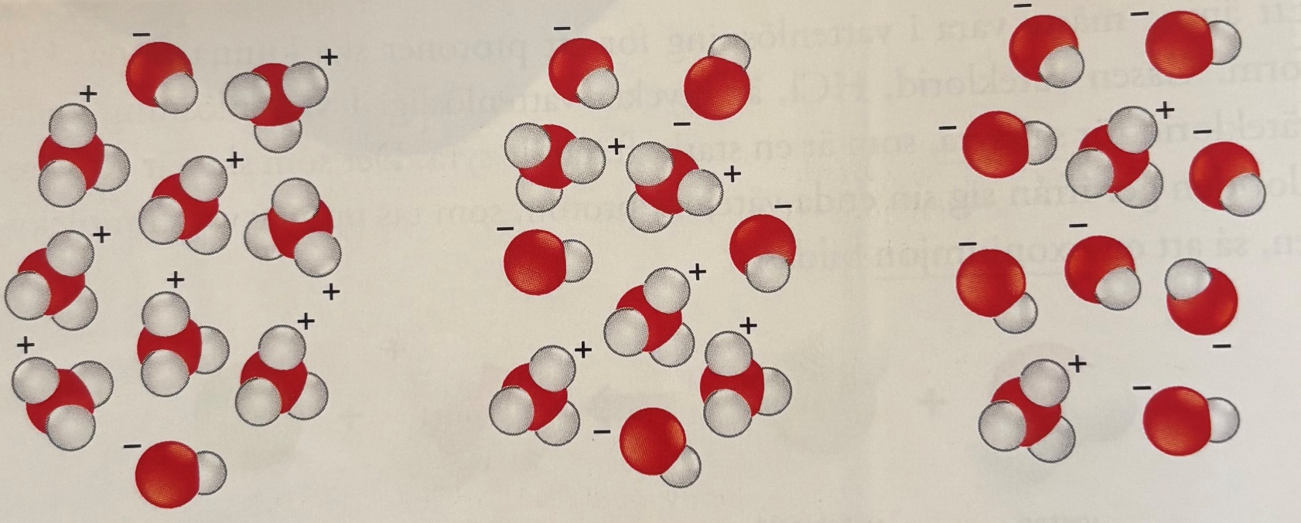
Notes:
Tiofalt ökning eller minskning i vätejonkoncentrationer med varje steg i pH skalan

Slide 8

Neutralisation
Om en lika mycket sur lösning reagerar med en lika mycket basisk lösning bildas en neutral lösning och en salt:
$${HCl}_{(aq)}+{NaOH}_{(aq)}→H_{2}O_{(l)}+{NaCl}_{\left(aq\right)}$$
En neutral lösning betyder att vätejonkoncentration är lika med hydroxidjonkoncentration

Slide 9

pH i blodet
$${CO}_{2 (aq)}+H_{2}O_{(l)}→H_{2}{CO}_{3 (aq)}$$
$$H_{2}{CO}_{3 (aq)}+H_{2}O_{ (l)}→{HCO}_{3 (aq)}^{−}+H_{3}O_{ (aq)}^{+}$$
$${HCO}_{3 (aq)}^{−}+H_{2}O_{ (l)}→H_{2}{CO}_{3 (aq)}+{OH}_{ (aq)}^{−}$$
Notes:
Buffertsystem med bikarbonat som är amfolyt och kolsyra

Slide 10
pH i naturen
Försurning från avgaser (svaveldioxid och kvävedioxid) bildar starka syror som minskar pH-värdet (mer surt)
Många organismer är känsliga för lågt pH
Metaller frigörs från jordpartiklar vid lågt pH, och många är giftiga
Kalkning är när bränd kalk (CaO) tillsatts till försurade sjöar och våtmarker som bildar kalciumhydroxid

